Slide 1
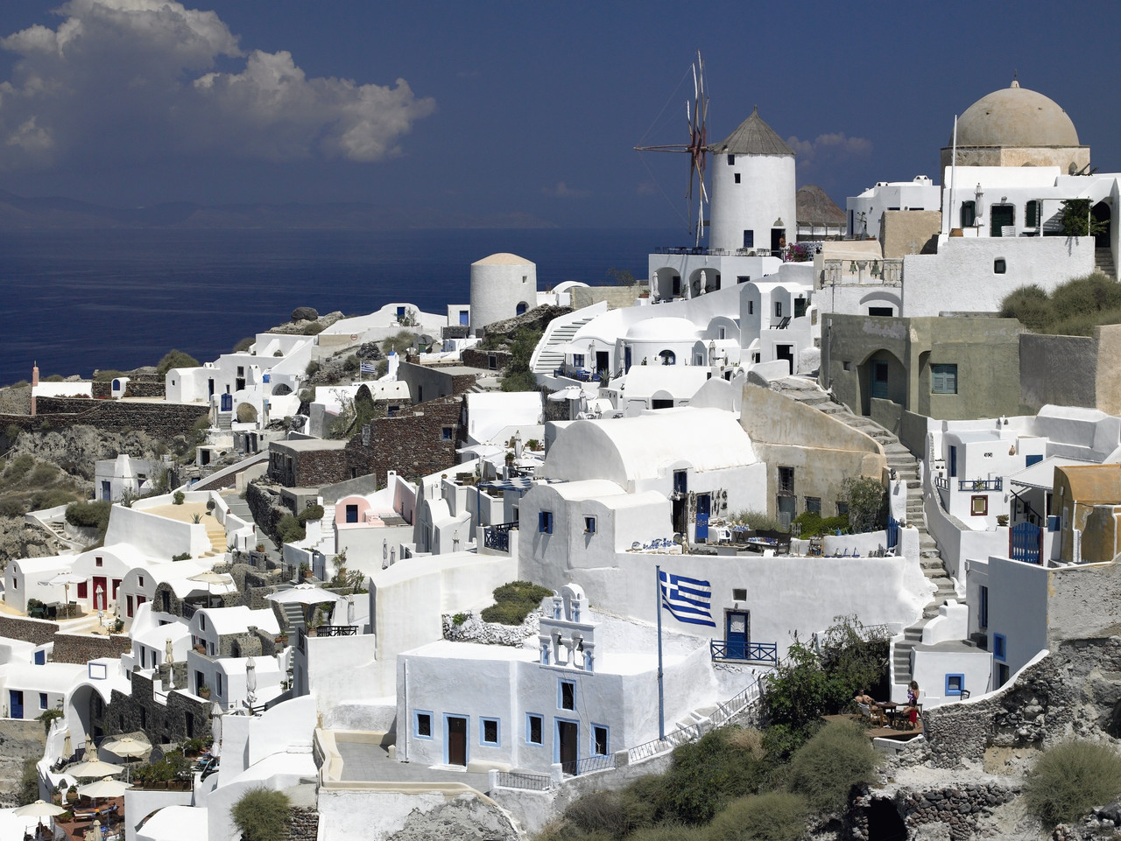
GRÉCIA UMA VIAGEM NO TEMPO
SANTORINI - ILHA GREGA
Foto: Toninho Vendramini
Progressão Automática

Slide 2
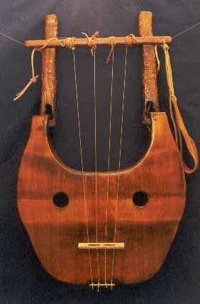
O Som da música Grega é muito característico e corresponde bem à geografia do país sendo uma mistura de ritmos ocidentais e orientais, traduzidos por instrumentos típicos e milenar.
Alguns ficaram mundialmente conhecidos, como o Hassapiko, após a música de Mikis Theodorakis e a interpretação da dança por Anthony Quinn no filme:
“ Zorba o Grego ”
Z

Slide 3
Em Atenas e outras partes da Grécia, existem esplêndidas ruínas de monumentos do passado glorioso da antiga civilização.

Slide 4
O país consiste em um território continental, separado pelo Canal de Corinto e de numerosas ilhas, das quais se destaca Santorini, que é vulcânica e localizada no extremo sul do Mar Egeu, cerca de 200 km a sudeste de Atenas

Slide 5
Além de ser a Ilha principal em termos de turismo, tem um formato quase circular, notando-se os vestígios da grande erupção que a despedaçou, transformando-a na forma atual e criou a caldeira que produziu depósitos piroclásticos, com centenas de metros que recobriram e atingiam grandes áreas e territórios vizinhos.

Slide 6
Viajando em temporada por essas plagas e deslumbrado com o magnífico panorama, criei no momento de contemplação um poema em minha mente, que descrevo a seguir:
Santorini Vista Por TONINHO VENDRAMINI

Slide 7
Descortinei o entardecer esplendoroso
Cumprimentei com emoção o astro-rei
Solicitei que brilhasse por mais um instante
E apresentasse o mais belo entardecer
Mágica visão!
Raios vermelhos e amarelados
Imperando soberano na ilha vulcânica
No Extremo sul do mar Egeu

Slide 8
Ouço a voz de Santa Irene
Idolatrada pelos venezianos de outrora
Kallisti, para os gregos de agora

Slide 9
Vejo uma fulgurante e bela aurora
A noite foi bela e singela
Ouço num rompante o despertar dos deuses gregos

Slide 10
Vozes despejam uma melodia inebriante
Escuto Lucevan Le Stelle ecoando pelos morros
Santorini! Vulcão ativo
Caldeira fulgurante que oculta uma erupção
Venero Nea e Palea Kameni

Slide 11
Forma irregular e declive acentuados
Depósitos piroclásticos.
Fontes quentes com águas verdes e amarelas
Casarios brancos com telhados azuis
Ruas estreitas
Cafés ao ar livre à beira do precipício
Acessível por teleférico e mulas
Santorini! Continente perdido da Atlântida

Slide 12
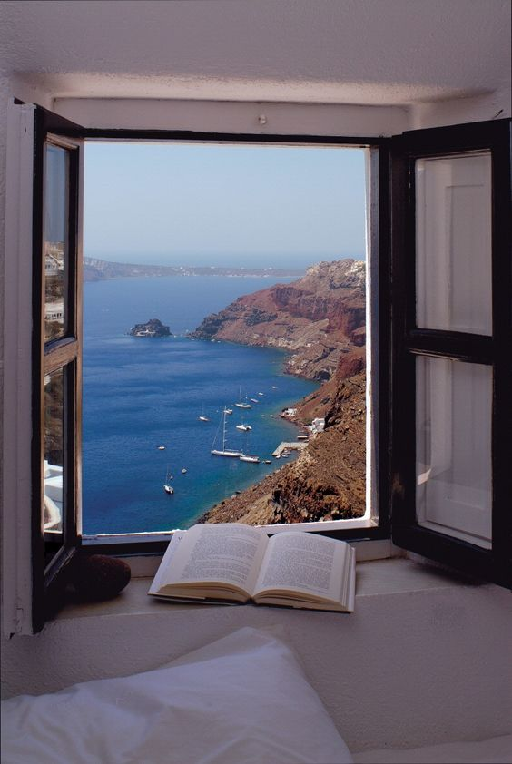


CRIAÇÃO E FORMATAÇÃO
TONINHO VENDRAMINI
Arte Final = Acervo Pessoal & Internet
Músicas
Acompanhamento:
Sirtakis
do Filme Zorba o Grego
Encerramento:
Nunca aos Domingos
do filme com o mesmo nome
ACESSE MEUS ESPAÇOS CULTURAIS E TORNE-SE MEU SEGUIDOR
http://vendraminiletras.blogspot.com/
www.sergrasan.com/toninhovendraminislides/
PARTICIPAÇÕES:
    ASSOCIAÇÃO DOS POETAS E ESCRITORES DE JUNDIAÍ E REGIÃO
ACADEMIA NACIONAL DE LETRAS DO PORTAL DO POETA BRASILEIRO
ACADEMICO 28

